Slide 1
法务问题咨询助手
马跃元 邓智睿 张宏毅

Slide 2
智能法律问题分类 马跃元

Slide 3


法律问题分类
对用户发出的法律咨询进行初步分类，有助于后续专业律师的处理解答
使用Bi-GRU实现法律问题分类，将法律问题分为以下六类：
婚姻家庭
劳动纠纷
交通事故
债权债务
刑事辩护
医疗纠纷
房产相关问题

Slide 4
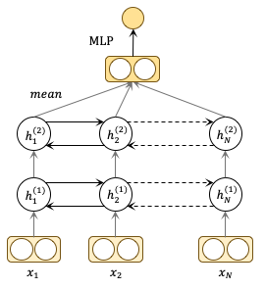
法律问题分类
Word Embedding (Word2vec)
双层 Bi-GRU
MLP

Slide 5
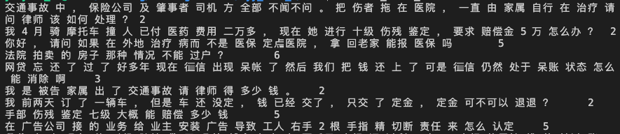
法律问题分类
数据规模：训练集每种类别的问题有18,000条（共126,000条），测试集30,000条数据
训练10 epoch，训练集准确率99.6%，测试集准确率89.53%

Slide 6
智能司法问答 邓智睿

Slide 7
Motivation
实现一个关于法务问题的问答系统
输入：用户关于法务问题的提问
例：我前两天订了一辆车，但是车还没定，钱已经交了，只交了定金，定金可不可以退？
输出：对该问题的回复
例：单方违约，定金可以不退还

Slide 8
Model
answer₁
answer₂
...
answer₅₀
BM25
QA Database
query
Sort
Top 1 answer
score
BERT
query [SEP] answer

Slide 9
Experiment
BERT - Dataset:
Train: 10w
Dev: 5000
Positive: query - answer pair
Negative: sample query - another query's answer
Train:
Epoch = 2
Batch Size = 8

Slide 10
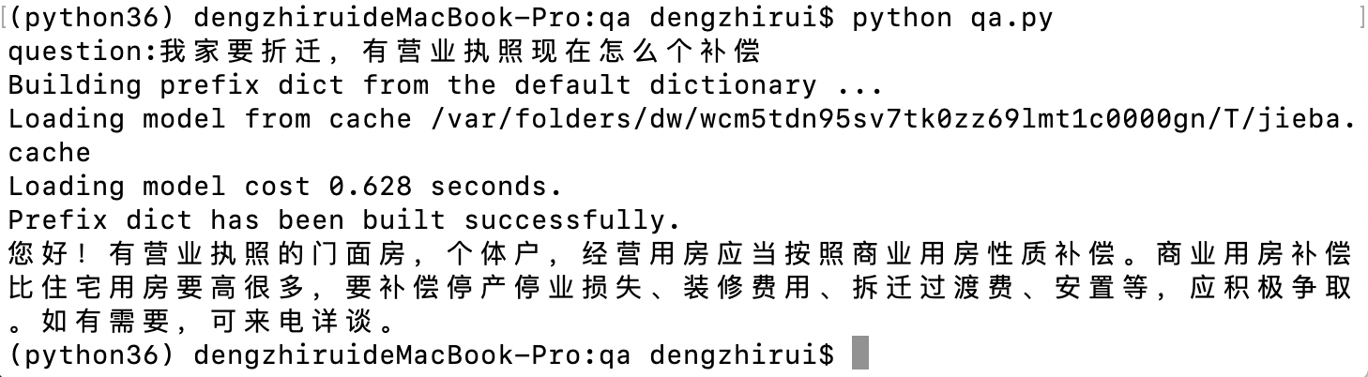
Result

Slide 11
交互界面设计 张宏毅

Slide 12
工具
前端：Html + JS
后端：Flask + jQuery

Slide 13
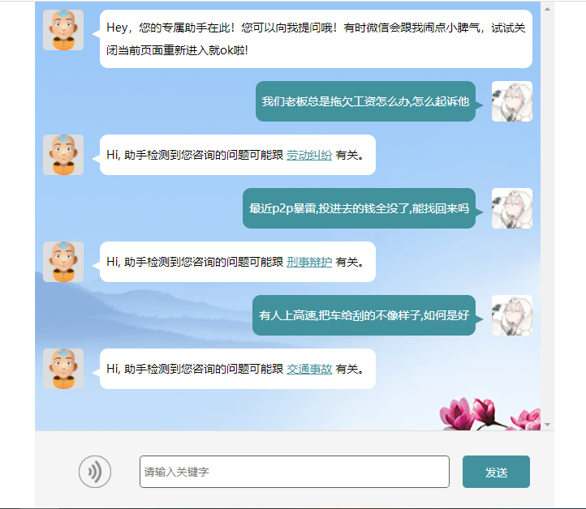
智能法律问题分类

Slide 14
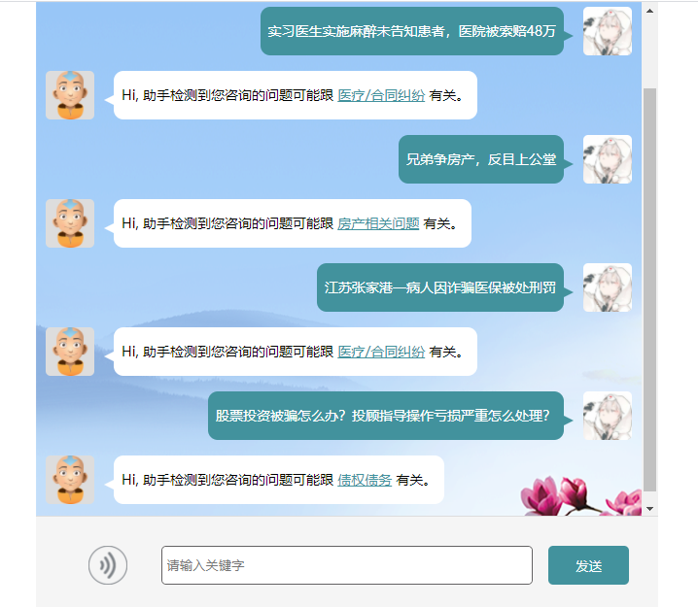
智能法律问题分类

Slide 15
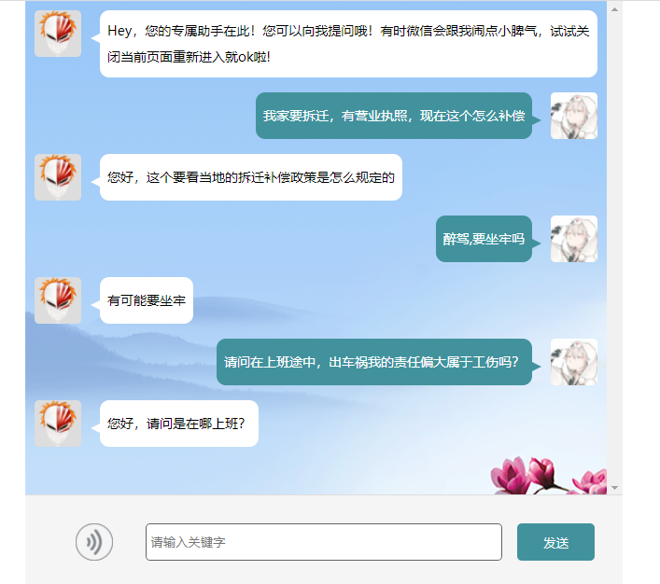
智能司法问答

Slide 16
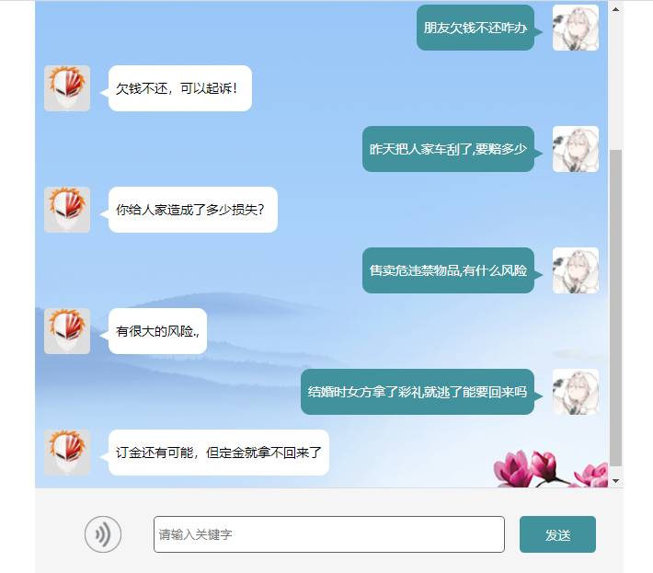
智能司法问答

